Slide 1
Manual Do TCC - Identify OFC
Marcelo Feliciano Filho

Slide 2
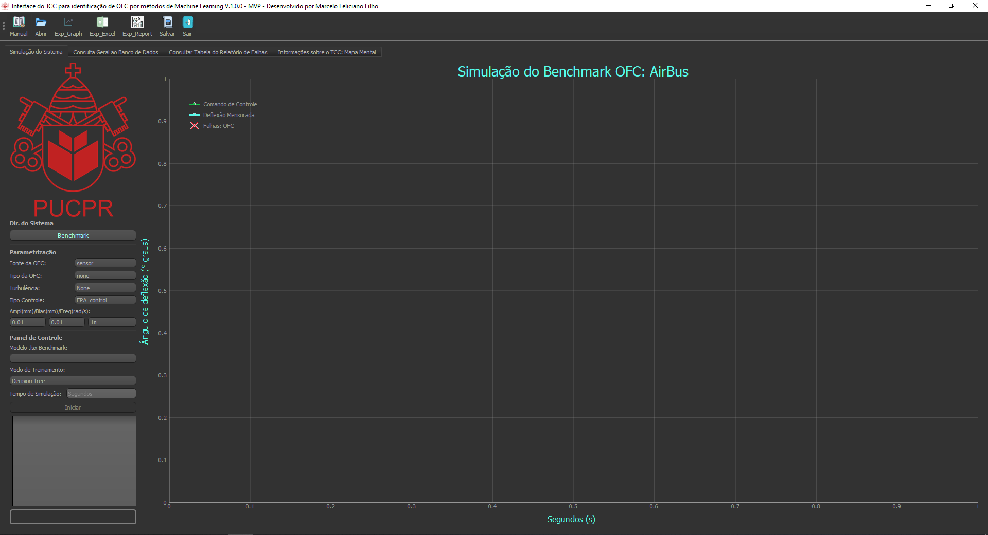
ToolBox, abre o Manual, Seleciona pasta e tem funções para salvar
Abas do Software, São quatro: Simulação (Atual), Consulta geral ao DB, Consulta apenas às falhas e o Mapa Mental do Software.
Parametrização do software com possibilidade de simular cenários de atuação, tipos de OFCs, amplitudes, frequências, tipo de controle, tempo de simulação etc...

Slide 3
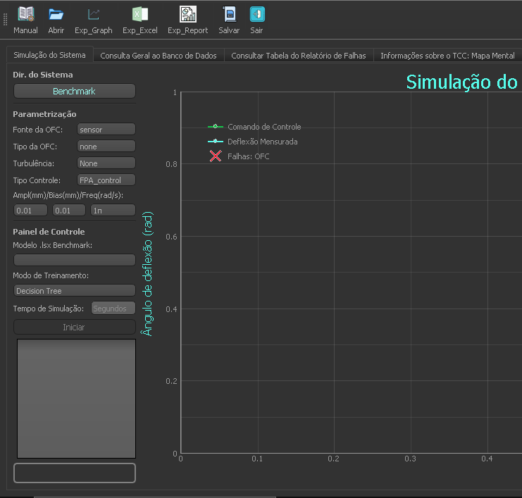
Selecione o BenchMark
Exporta o gráfico, caso tenha sido plotado
Exporta os relatórios das abas de consulta
Gráfico para emulação do sistema apresentando o comando de controle, deflexão mensurada e as falhas
Exporta, em formato TXT o relatório das etapas
Salva todos os relatórios e gráficos gerados
Sai do software, mas antes pergunta se o usuário deseja salvar

Slide 4
Aba de parametrização e Simulação do Software
Consultas gerais ao banco de dados (DB)
Consultas às falhas armazenadas no DB
Aba com o Mapa Mental
Gráfico para emulação do sistema apresentando o comando de controle, deflexão mensurada e as falhas

Slide 5
Abre o Manual do Software
Diretório da Simulação
Parâmetros utilizados na Simulação ou aquisição de dados, gerando cenários
Gráfico para emulação do sistema apresentando o comando de controle, deflexão mensurada e as falhas
Seleção do estudo de caso, método de classificação e inserção do tempo
Esses campos só são habilitados depois da seleção do benchmark.
Barra de Progresso

Slide 6
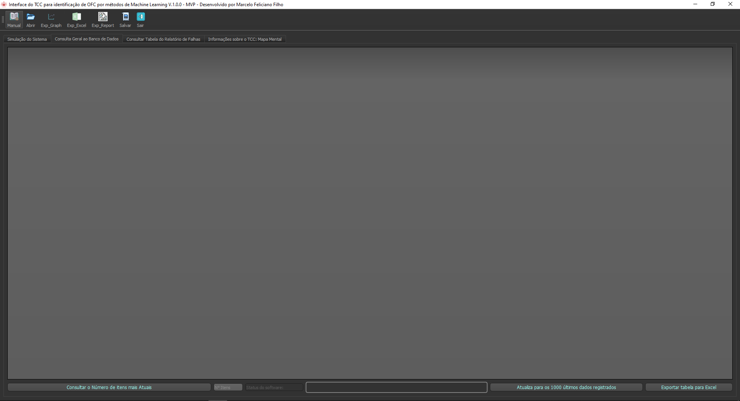
Espaço reservado para a tabela de dados gerais
Inserir o número de itens para consulta
Botão para consultar o número de itens inseridos no campo texto ao lado, caso esse número exceda o máximo de dados, a consulta retorna todos
Gera Relatório
Carrega os últimos 1000 dados
Barra de progresso

Slide 7
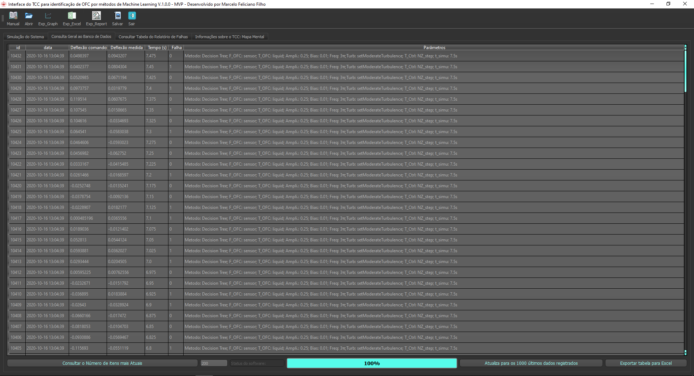
Tabela com os dados gerais das simulações, independendo das falhas

Slide 8
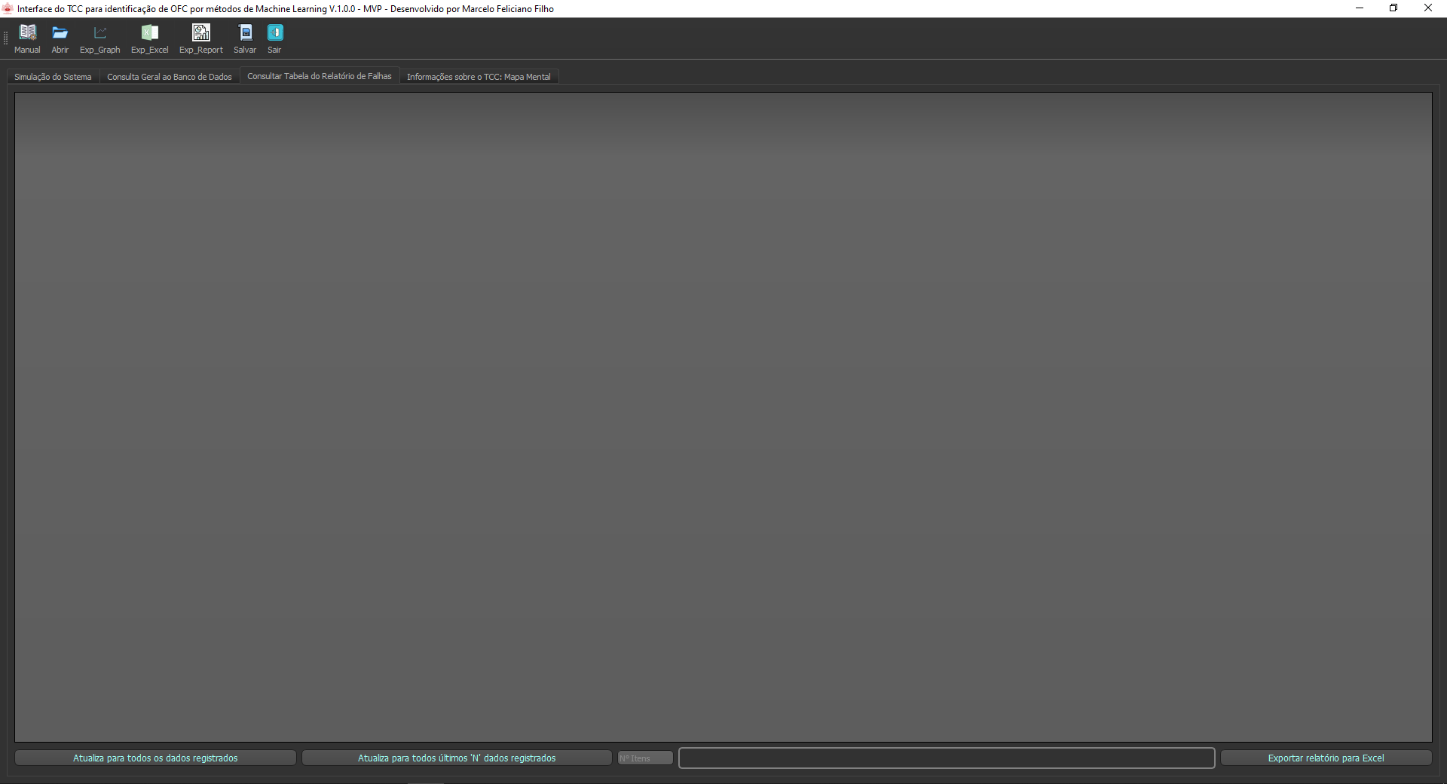
Espaço reservado para a tabela de dados Falhas
Botão utilizado para consultar o número de itens inseridos no campo texto ao lado, caso esse número exceda o máximo de dados, a consulta retorna todos
Consulta todos os dados existentes no banco de dados
Barra de progresso
Gera Relatório Exclusivo das falhas
Inserir o número de itens para consulta

Slide 9
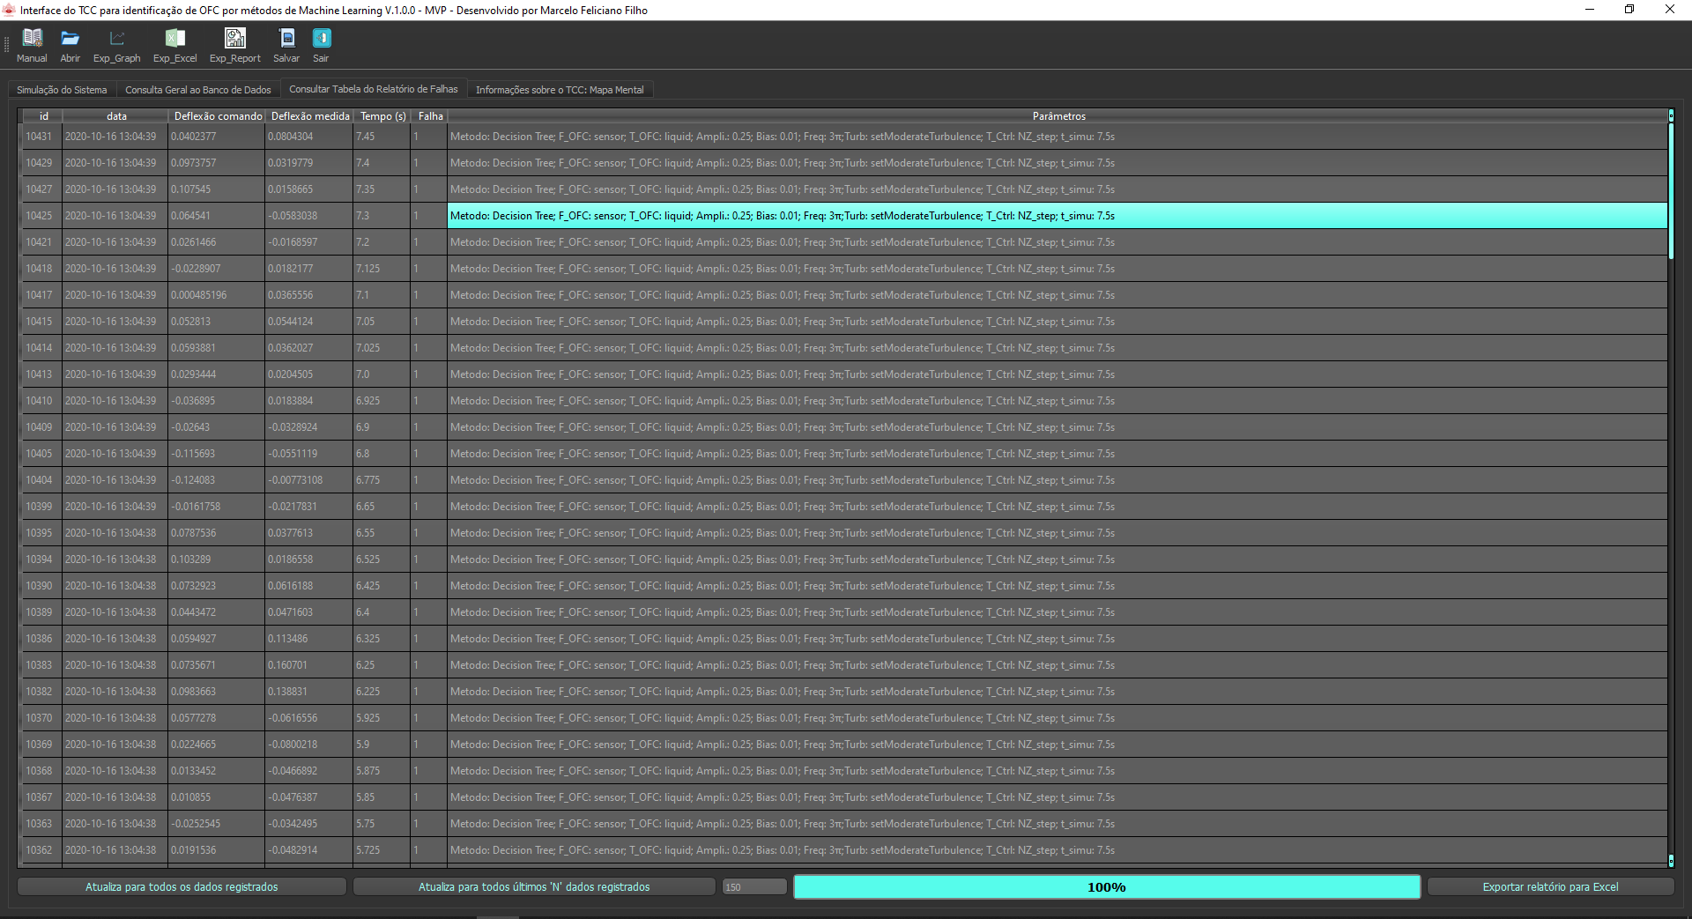
Tabela com os dados gerais das simulações, apenas com as falhas

Slide 10
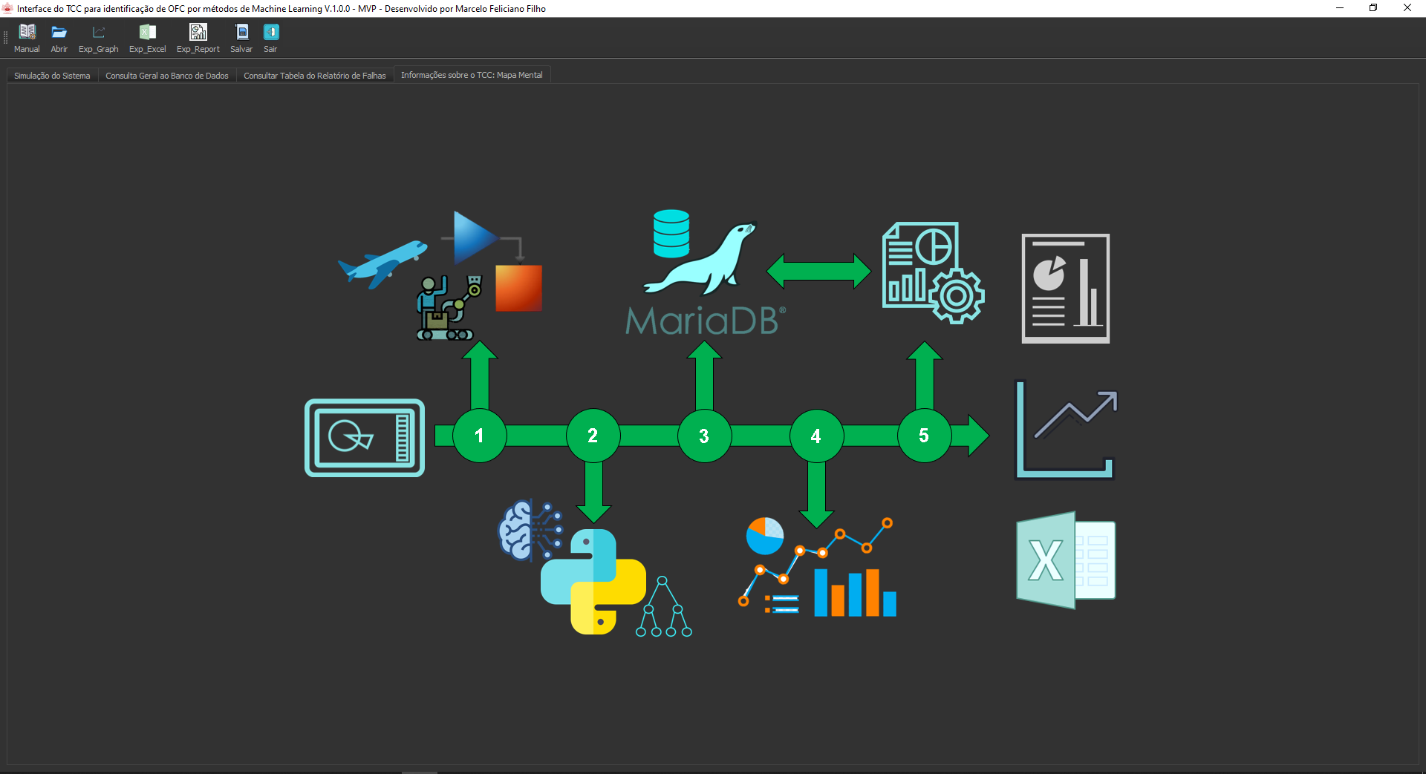
Aba meramente informativa sobre o mapa mental e procedimentos do software

